Slide 1
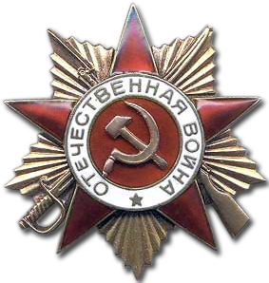
Сталинград – столица нашей Победы
Усова Ольга Алексеевна, учитель начальных классов
МБОУ СОШ № 69
г.Нижний Тагил, 2017г.

Slide 2
СТАЛИНГРАДСКАЯ БИТВА
17 июля 1942 -2 февраля 1943 года
Цель немецко-фашистских захватчиков: блокирование транспортного сообщения между центральными районами СССР и Кавказом, захват кавказских месторождений нефти. Военное значение победы: снятие угрозы захвата вермахтом Нижнего Поволжья и Кавказа, особенно бакинских месторождений нефти.
И.В.Сталин: «Сталинградская битва предвещала закат немецко-фашистской армии»

Slide 3
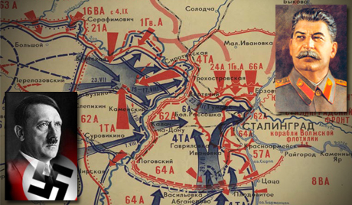
ОБОРОНИТЕЛЬНЫЙ ПЕРИОД
17 июля 1942 года - 18 ноября 1942 года
Началом Сталинградской битвы считается 17 июля, когда возле рек Чир и Цимла передовые отряды 62-й и 64-й армий Сталинградского фронта встретились с отрядами 6-й немецкой армии под командованием фельдмаршала Фридриха Паулюса. Гитлер отводил на захват Сталинграда неделю, но проходили месяцы, а город не сдавался.

Slide 4
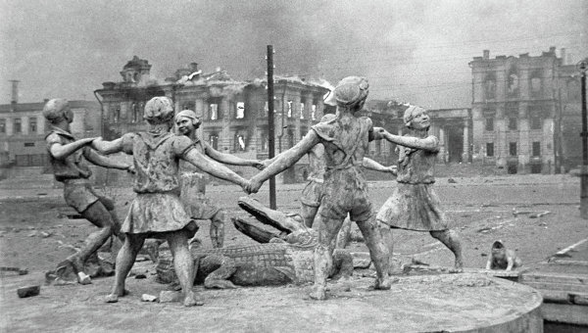
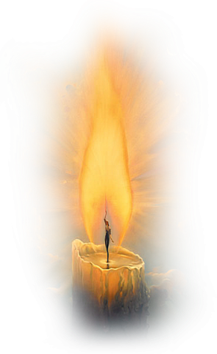
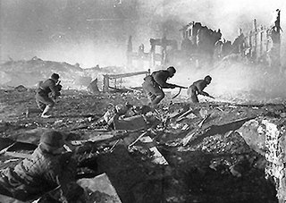
23 августа силы 4-го воздушного флота произвели самую долгую и разрушительную бомбардировку города. Немецкая авиация разрушила город, убила более 90 тысяч человек, уничтожила более половины жилого фонда довоенного Сталинграда, превратив тем самым город в громадную территорию, покрытую горящими руинами.
Образовался огромный огненный вихрь, который дотла сжёг центральную часть города и всех его жителей. Пожар перекинулся на остальные районы Сталинграда, так как большинство зданий в городе были построены из дерева или имели деревянные элементы. Температура во многих частях города, особенно в его центре, доходила до 1000 С.

Slide 5
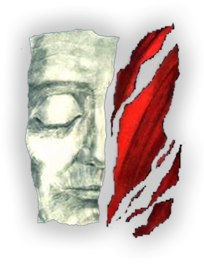
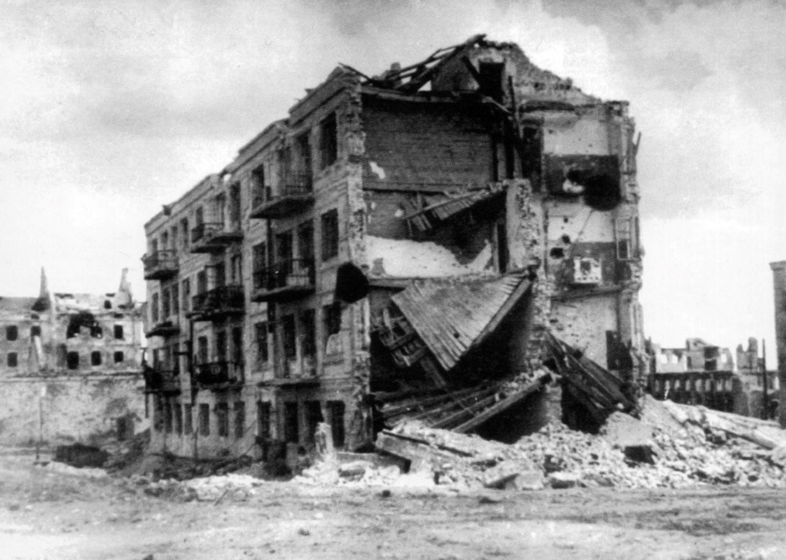
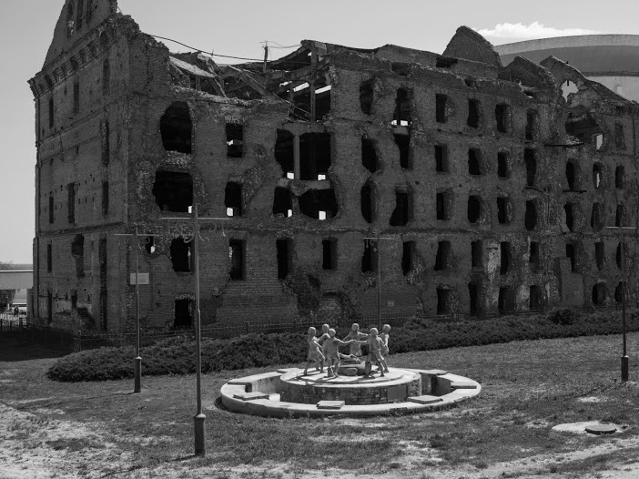
Из сообщения BBC, октябрь 1942 года:
«Сталинград поглотил гитлеровские армии. Польша была завоевана за 28 дней - за 28 дней в Сталинграде немцы успели захватить несколько домов. Франция пала за 38 дней-в Сталинграде за 38 дней немцам удалось перебраться с одной стороны улицы на другую».
Дом Павлова (Дом Солдатской Славы)
Мельница Гергардта

Slide 6
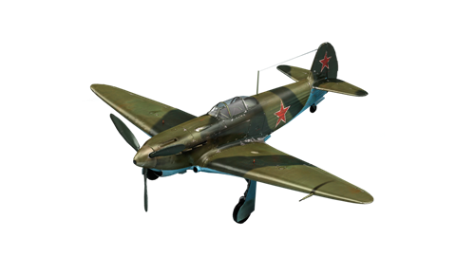
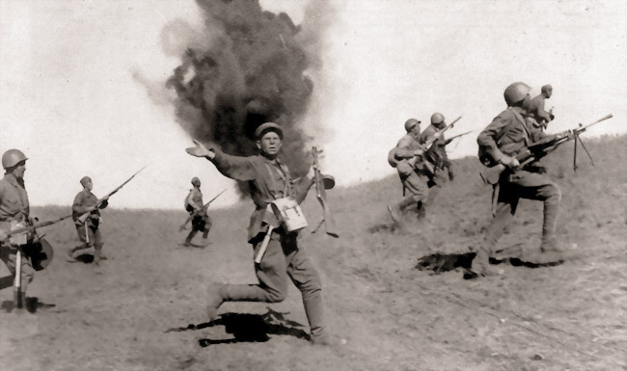
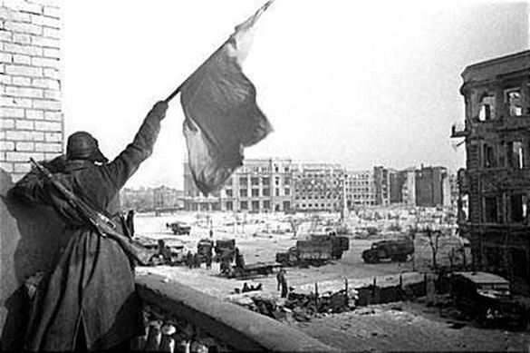
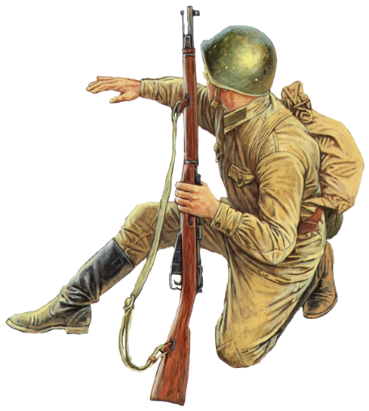
НАСТУПАТЕЛЬНЫЙ ПЕРИОД
Начался с контрнаступления советских войск 19 ноября 1942 года и завершился победными залпами 2 февраля 1943 года.
На отдельных этапах в сражении участвовало более 2 000 000 человек.

Slide 7
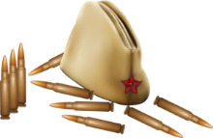
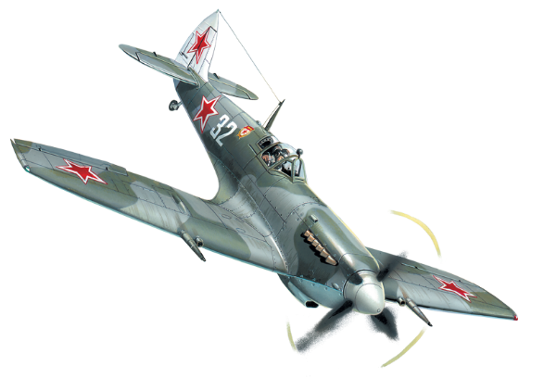
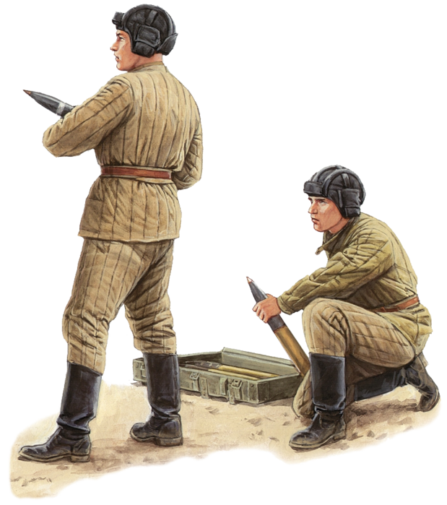
19 ноября 1942 года началось наступление Красной Армии в рамках операции «Уран». 23 ноября в районе Калача замкнулось кольцо окружения вокруг 6-й армии вермахта.
Всего в ходе операции «Кольцо» в плен были взяты более 2500 офицеров и 24 генерала 6-й армии. Всего же были взяты в плен свыше 91 тысячи солдат и офицеров вермахт
Капитулировали в общей сложности двадцать немецких дивизий

Slide 8
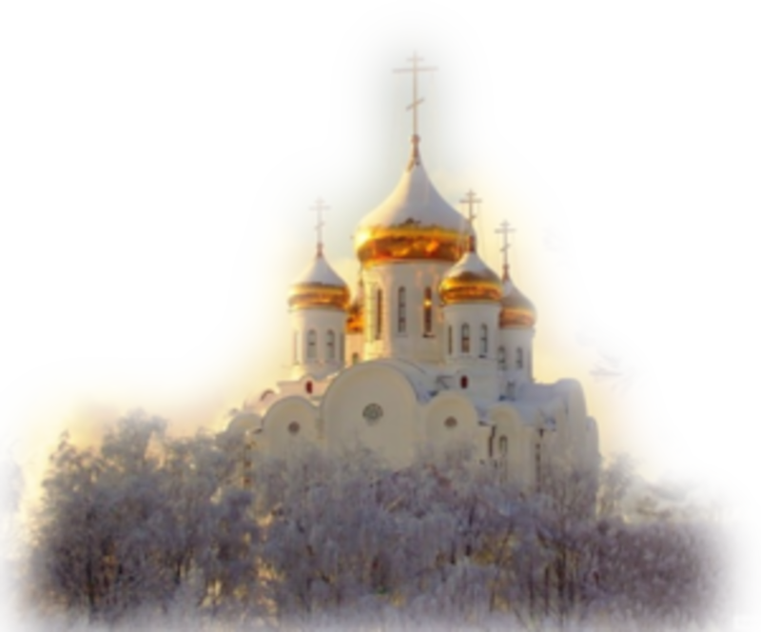
По количеству суммарных безвозвратных потерь воевавших сторон Сталинградская битва стала одной из самых кровавых в истории человечества:
советские войны 478 741 человек (323 856 в оборонительный период, 154 885 в наступательный период).
По данным послевоенной переписи население Сталинградской области сократилось на 30%

Slide 9
ИСХОД СТАЛИНГРАДСКОЙ БИТВЫ
вызвал растерянность и замешательство стран гитлеровской коалиции. Начался кризис профашистских режимов в Италии, Румынии, Венгрии, Словакии. Резко ослабло влияние Германии на её союзников, заметно обострились разногласия между ними. В политических кругах Турции усилилось стремление сохранить нейтралитет.
В Германии после поражения в Сталинграде был объявлен трехдневный траур.

Slide 10
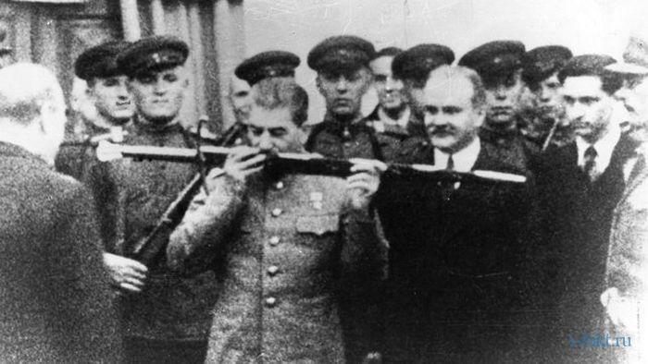
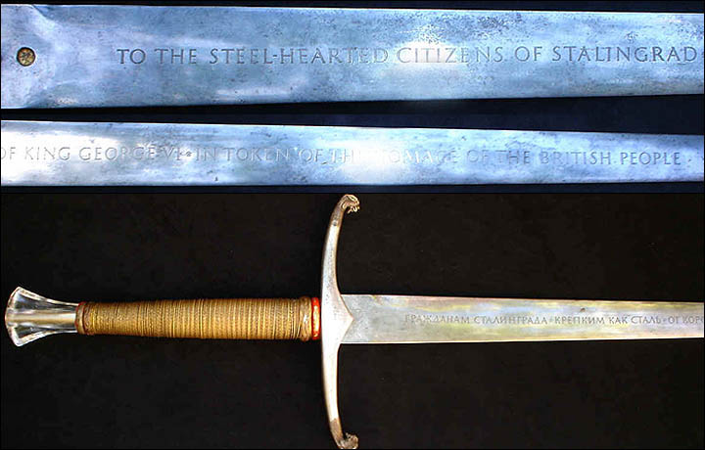
РЕАКЦИЯ В МИРЕ
Король Великобритании Георг VI прислал Сталинграду дарственный меч, на клинке которого на русском и английском языках выгравирована надпись: ￼ «Гражданам Сталинграда, крепким, как сталь, — от короля Георга VI в знак глубокого восхищения британского народа».

Slide 11
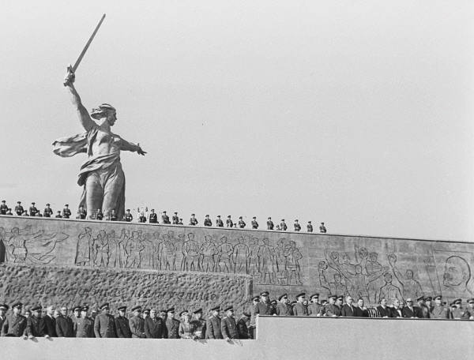
Открытые степному ветру Дома разбитые стоят ! - На шестьдесят два километра В длину раскинут Сталинград ! . . Как-будто он по Волге синей В цепь развернулся, принял бой ! - Стал фронтом поперёк России И всю её прикрыл собой ! . .
Сергей Орлов

Slide 12
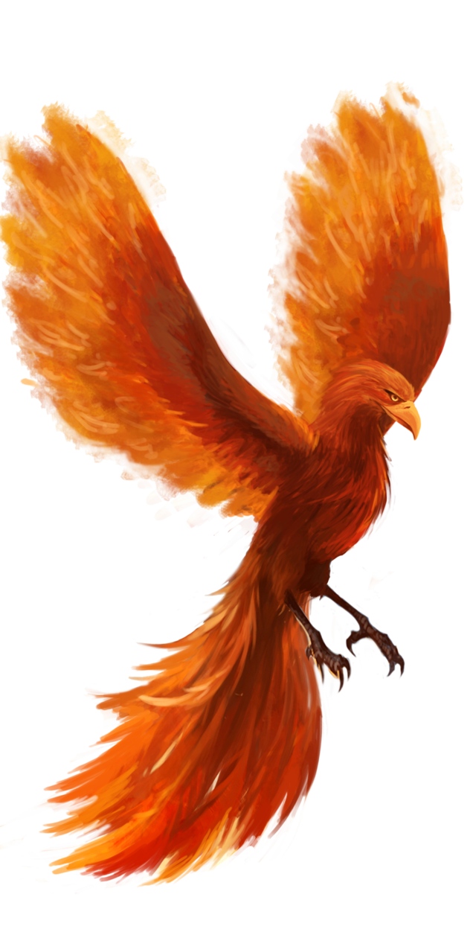
«За Волгой земли для нас нет…»
снайпер Василий Зайцев

